Slide 1


JavaScript School
Klijentske aplikacije s ReactJS

Slide 2
JavaScript radionica
Osnove JavaScript jezika
Serverske aplikacije s NodeJS
Klijentske aplikacije s ReactJS
Zajednički projekt
Studentski projekt

Slide 3
Razvoj web klijenata

Slide 4
Razvoj web klijenata
Web klijent
Korisnička aplikacija koja se vrti u web pregledniku
Web preglednici razumiju
HTML
JS
CSS

Slide 5
Klasični web klijenti
Za jednostavne aplikacije - OK
Bilo kakva kompleksnija priča
Komplicirano za implementaciju
Teško održivo čak i ako se pažljivo napiše ☺
UX mobilnih/desktop klijenata unutar web preglednika?
Gotovo nemoguće klasičnom metodom!

Slide 6
React
JS framework za izgradnju kompleksnih korisničkih sučelja
Odstupa od klasičnog pristupa
Ponašanje sličnije mobilnim / desktop klijentima
Pogodno za izgradnju internet SPA (single page application)
Browser na određenoj ruti prima aplikaciju (HTML, JS i CSS datoteke)
Dalje vodi preuzeta aplikacija
Event handling
State management
Komunikacija sa serverom (JSON najčešće)
View changes

Slide 7







GET /
Host: www.pero.com
GET /pero.js
Host: www.pero.com
<html>
<body>
<div id="root"></div>
</body>
<script src=“pero.js"></script>
</html>

Slide 8
Zašto React?
JS UI biblioteka ima mali milijun
Angular 1, Angular 2, Knockout, Ember, Backbone...
Zašto smo se odlučili baš za React?
Jednostavan i intuitivan
Performanse (virtual DOM)
Backed by Facebook
Learn once pristup (React Native - Izrada native mobilnih aplikacija)

Slide 9
Razvoj React klijenata

Slide 10
React
Glavni koncept – komponenta
React komponenta
JavaScript klasa koja enkapsulira logiku i vizualizaciju nekakvog elementa
Funkcionalno ispada kao naš osobni HTML element
class MyComponent extends Component {
render() {
return (
<span>Hello World</span>
);
}
}
<MyComponent />

Slide 11
<div>
<Header />
<MovieFilterBox />
<MovieList />
<AddMovieBox />
<Footer />
</div>

Slide 12
React
React komponente
Čitljivije od sirovog HTML-a
Reusable (naravno, ako ste ih dobro dizajnirali ☺)
Moguće je od njih graditi složene hijerarhije
Može biti kompleksna logika u igri
U komponenti živi JavaScript
AddMovieBox komponenta će možda znati validirati unos, poslati film na server i sl.!

Slide 13
Demo: React introduction
Hello world

Slide 14
Zadatak - razvojna okolina
Visual Studio Code (preporuka)
Korisne ekstenzije
npm intelisense
path autocomplete
react-beautify
reactjs code snippets
npm install create-react-app –g
create-react-app movies-react-app
npm start

Slide 15


Webpack i create-react-app
index.js
npm run build
<html>
<body>
<div id="root"></div>
</body>
<script src=“index.js"></script>
</html>

Slide 16
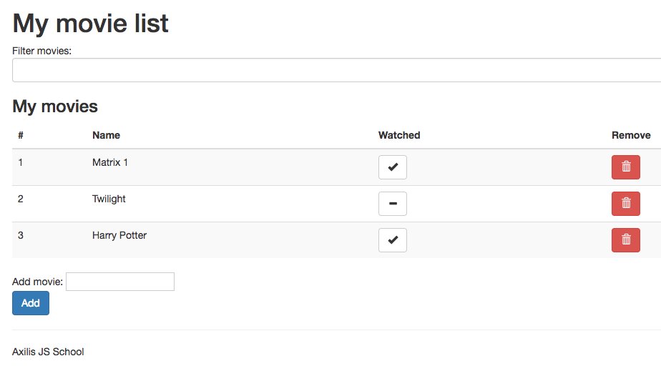
1. Zadatak
Definirajte komponente: Header, MovieFilterBox, MovieList, Movie (redak liste filmova), AddMovieBox, Footer
Svaku komponentu držite u svojoj datoteci
Složite ih da grade sučelje iz primjera
Hardkodirajte vrijednosti sa slike
Zanemarite stilove za početak

Slide 17
Demo: prošli zadatak malo jače
State, props

Slide 18
Component lifecycle
INITIAL MOUNT:
constructor(props)
Za postavljanje inicijalnog stanja (ako ga komponenta drži)
Za bindanje this na funkcije komponente
componentWillMount()
Render()
componentDidMount()
dohvat podataka sa servera
STATE/PROP CHANGE:
componentWillReceiveProps(nextProps)
shouldComponentUpdate(nextProps, nextState)
Optimizacije
componentWillUpdate(nextProps, nextState)
Render()
componentDidUpdate(prevProps, prevState)

Slide 19
State
this.setState()
Mijenja stanje komponente
Novo stanje uzrokuje ponovno crtanje komponente (poziva se render metoda)
Ako je komponenta imala child komponente
Taj novi render je za njih možda pripremio nove propse
Promjena propsa uzrokuje ponovno crtanje child komponenata
Rekurzivno dalje...

Slide 20
State
this.state.pero = “test”
Česta greška. Ovako postavljamo stanje samo inicijalno (u konstruktoru)
Promjene stanja želimo raditi sa setState metodom
this.setState({pero: “test”});
Osvježi vrijednost ključa pero u state objektu s "test"
Ili kreira novog ako ne postoji
Ako postoje neki drugi ključevi u state objektu, oni se ne diraju

Slide 21
Demo: toggle-watched movie funkcionalnost

Slide 22
2. Zadatak
Implementirajte brisanje filma iz liste
Promjene odraditi lokalno u aplikaciji (ne morate slati zahtjev na server za brisanje filma – to ćemo za zadaću ☺)

Slide 23
Demo: Filter movies
Lesson: pull the state up

Slide 24
State vs props
App
MovieFilterBox
Movie
AddMovieBox
Footer
MovieList
State
Input tekst (filter filmova)
Lista filmova
Input tekst (dodaj film)
IsLoading
https://facebook.github.io/react/docs/lifting-state-up.html !!

Slide 25
State vs props
BodyApp
MovieFilterBox
Movie
AddMovieBox
Footer
MovieList
UserLoginHeader
UserLoginBox
UserDetails
Application
Sidebar
FeaturedMoviesList
TopUsersList
https://facebook.github.io/react/docs/lifting-state-up.html !!

Slide 26

Redux karikirano…
y
BodyApp
MovieFilterBox
Movie
AddMovieBox
Footer
MovieList
UserLoginHeader
UserLoginBox
UserDetails
Application
Sidebar
FeaturedMoviesList
TopUsersList
https://facebook.github.io/react/docs/lifting-state-up.html !!

Slide 27
3. Zadatak
Implementirati dodavanje filma u AddMovieBox komponenti
Promjene odraditi lokalno u aplikaciji (ne morate slati zahtjev na server za – to ćemo za zadaću ☺)
Nakon uspješno dodanog filma
Resetirati vrijednost filtra
Resetirati vrijednost add movie inputa

Slide 28
Demo: movies from server

Slide 29
Demo: build and deploy

Slide 30
Domaća zadaća
Proći sva poglavlja React dokumentacije
Brzo to ide, bez brige ☺
https://facebook.github.io/react/docs/hello-world.html
Ispraviti akciju brisanje filma da pošalje zahtjev za brisanjem filma sa servera
Ispraviti akciju označavanja filma kao pogledanog da pošalje taj zahtjev na server
Ispraviti akciju dodavanja filma da šalje zahtjev za dodavanje filma na server
U sva tri slučaja
uspješno obavljena akcija - osvježiti listu filmova
neuspješna akcija - prikazati grešku
Koristiti fetch koji smo pokazali na predavanjima

